Slide 1
Shiro学习心得
史延超

Slide 2
Shiro简介
以应用和源码分析来描述shiro；
Apache Shiro是一个开源安全框架，提供身份验证、授权、密码学、会话管理、与web集成和缓存。Shiro框架直观、易用，同时也能提供健壮的安全性。

Slide 3
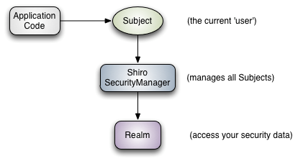
Shiro简介
Shiro以应用者角度观察shiro模型，
Subject 代表了当前“用户”，指与当前应用交互的任何东西；但真正处理还是委托securityManager;
SecurityManager 安全管理器，即所有与安全有关的操作都会与之交互；
Relam:需要验证身份、角色和权限都是从relam获取数据进行验证；relam可视为数据源

Slide 4
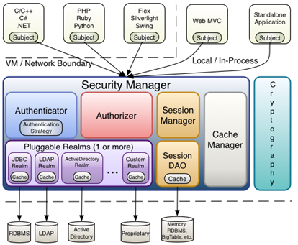
Shiro简介
Shiro内部结构图
Subject:主体，任何与应用交互的用户
Relams:数据认证源；可通过jdbc/ini从数据库或文件中获取数据进行认证
securityManager:负责进行认证、授权、会话和缓存的管理
Authenticator:身份认证器
Authorizer：角色权限认证器
sessionManager:session管理器
cacheManager缓存管理器
sessionDao将session进行持久化操作

Slide 5
Shiro基本概念
principals：身份，即主体的标识属性，可以是任何东西，如用户名、邮箱等，唯一即可。一个主体可以有多个principals，但只有一个Primary principals，一般是用户名/密码/手机号。
credentials：证明/凭证，即只有主体知道的安全值，如密码/数字证书等。
最常见的principals和credentials组合就是用户名/密码了。
资源：在应用中用户可以访问的任何东西，比如访问JSP页面、查看/编辑某些数据、访问某个业务方法、打印文本等等都是资源。用户只要授权后才能访问。
角色：角色代表了操作集合，可以理解为权限的集合，一般情况下我们会赋予用户角色而不是权限，即这样用户可以拥有一组权限，赋予权限时比较方便。典型的如：项目经理、技术总监、CTO、开发工程师等都是角色，不同的角色拥有一组不同的权限。
权限：安全策略中的原子授权单位，通过权限我们可以表示在应用中用户有没有操作某个资源的权力。即权限表示在应用中用户能不能访问某个资源

Slide 6
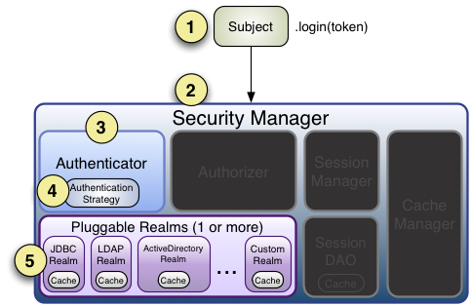
身份认证流程
1、首先调用Subject.login(token)进行登录，其会自动委托给Security Manager，调用之前必须通过SecurityUtils. setSecurityManager()设置；
2、SecurityManager负责真正的身份验证逻辑；它会委托给Authenticator进行身份验证；
3、Authenticator才是真正的身份验证者，Shiro API中核心的身份认证入口点，此处可以自定义插入自己的实现；
4、Authenticator可能会委托给相应的AuthenticationStrategy进行多Realm身份验证，默认ModularRealmAuthenticator会调用AuthenticationStrategy进行多Realm身份验证；
5、Authenticator会把相应的token传入Realm，从Realm获取身份验证信息，如果没有返回/抛出异常表示身份验证失败了。此处可以配置多个Realm，将按照相应的顺序及策略进行访问。

Slide 7
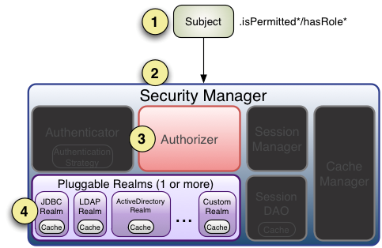
授权流程
1、首先调用Subject.isPermitted*/hasRole*接口，其会委托给SecurityManager，而SecurityManager接着会委托给Authorizer；
2、Authorizer是真正的授权者，如果我们调用如isPermitted(“user:view”)，其首先会通过PermissionResolver把字符串转换成相应的Permission实例；
3、在进行授权之前，其会调用相应的Realm获取Subject相应的角色/权限用于匹配传入的角色/权限；
4、Authorizer会判断Realm的角色/权限是否和传入的匹配，如果有多个Realm，会委托给ModularRealmAuthorizer进行循环判断，如果匹配如isPermitted*/hasRole*会返回true，否则返回false表示授权失败。

Slide 8
加密解密
Shiro提供了PasswordService及CredentialsMatcher用于提供加密密码及验证密码服务
public interface PasswordService {
//输入明文密码得到密文密码
String encryptPassword(Object plaintextPassword) throws IllegalArgumentException;
}
public interface CredentialsMatcher {
//匹配用户输入的token的凭证（未加密）与系统提供的凭证（已加密）
boolean doCredentialsMatch(AuthenticationToken token, AuthenticationInfo info);
}
Shiro提供了CredentialsMatcher的散列实现HashedCredentialsMatcher，和之前的PasswordMatcher不同的是，它不仅只是用于密码验证，且可以提供自己的盐，而不是随机生成盐，且生成密码散列值的算法需要自己写，因为能提供自己的盐；

Slide 9
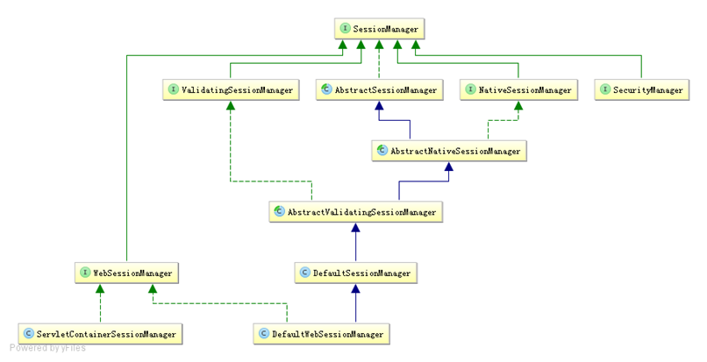
会话管理
会话管理器管理着应用中所有Subject会话的创建、维护、删除、失效、验证等工作。是Shiro的核心组件，顶层组件SecurityManager直接继承了SessionManager，且提供了SessionsSecurityManager实现直接把会话管理委托给相应的SessionManager、DefaultSecurityManager及DefaultWebSecurityManager；默认SecurityManager都继承了SessionsSecurityManager；

Slide 10
缓存管理
Shiro提供了类似于Spring的Cache抽象，即Shiro本身不实现Cache，但是对Cache进行了又抽象，方便更换不同的底层Cache实现。
Shiro内部相应的组件（DefaultSecurityManager）会自动检测相应的对象（如Realm）是否实现了CacheManagerAware并自动注入相应的CacheManager
Shiro提供了CachingRealm，其实现了CacheManagerAware接口，提供了缓存的一些基础实现；另外AuthenticatingRealm及AuthorizingRealm分别提供了对AuthenticationInfo 和AuthorizationInfo信息的缓存。。
sessionDao如果实现了CacheManagerAware接口，也会将cacheManager进行注入；查询session缓存时也会先查缓存，如果找不到再查数据库；

Slide 11
源码分析
1.应用启动
2.用户登录

Slide 12
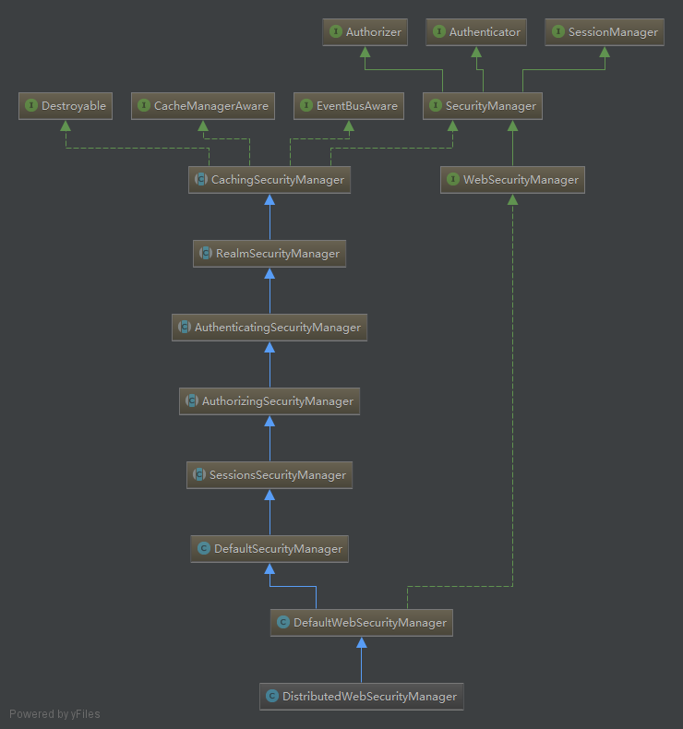
应用启动
securityManager依赖图

Slide 13

应用启动
securityManager:继承Authorizer(授权) /Authenticator(身份认证)/sessionManager(session)
cacheSecurityManager:实现destroyable/cacheManagerAware(注入CacheManager)/EventBusAware/securityManger
RealmSecurityManager:注入Relam
AuthenticatingSecurityManager:身份认证管理
AuthorizingSecurityManager：授权管理
SessionsSecurityManager：session管理
DefaultSecurityManager：subject管理
自定义DistributedWebSecurityManager继承DefaultWebSecurityManager;新建shiro.xml中进行配置

Slide 14
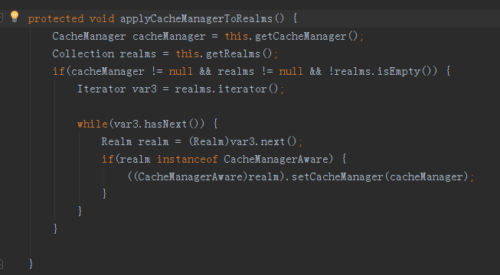
应用启动
自定义relam配置
流程
1.当应用启动时，将sessionManager、cacheManager、Rembermanager注入SecurityManger;
cacheManager注入到CachingSecurityManager中
relam通过配置文件注入到RealmSecurityManager中，同时将cachemmanager注入到自定义的realm对象中；
SessionSecurityManager属性包含SessionManager（默认DefaultSessionManager ）通过applyCacheManagerToSessionManager将cachemanager传入sessionManager中

Slide 15
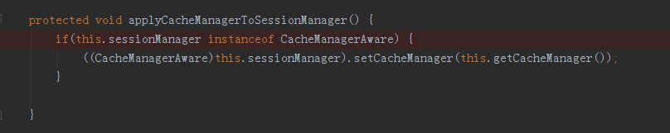
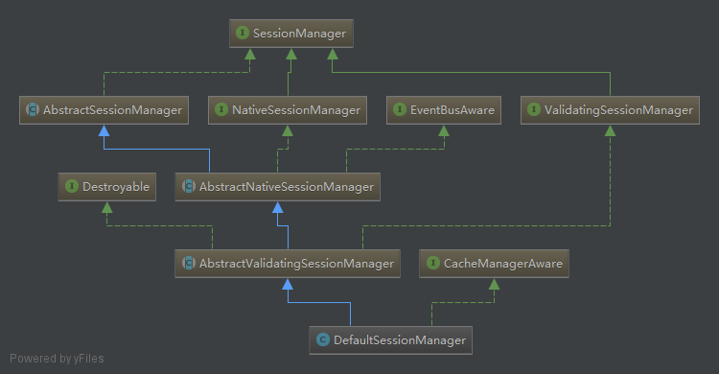
应用启动
sessionManager依赖图：

Slide 16
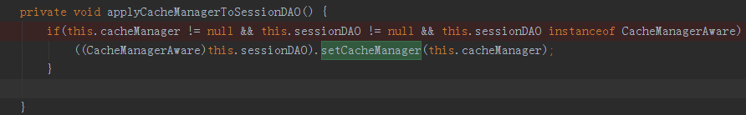

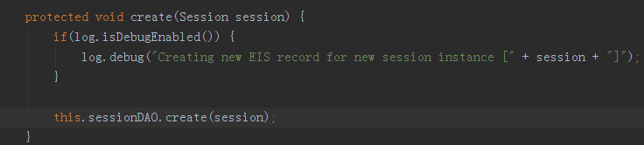
应用启动
sessionManager是session管理器，负责管理session的创建、销毁、失效；包含sessionFactory、sessionDAO、cacheManager等参数；
将cacheManager注入sessionDao中
创建session，并由sessionDao生成sessionId，同时将session进行缓存；

Slide 17
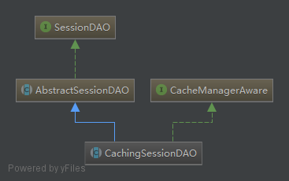
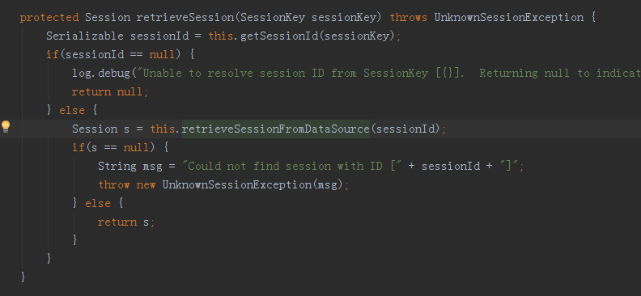
应用启动
sessionDao依赖图
通过AbstractSessionDAO生成sessionId;
cacheingSessionDao将session进行缓存进自定义的cacheManager中；
sessionManager给出读取session的接口，也是通过sessionDao从缓存中进行读取session信息：

Slide 18
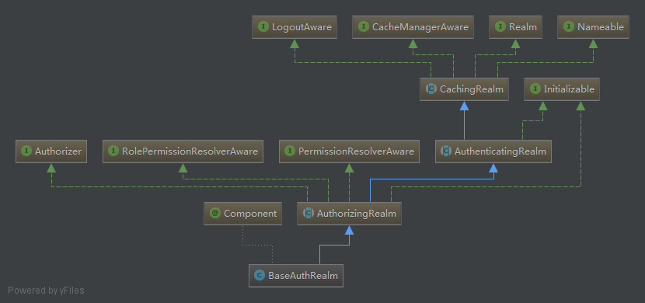
应用启动
Realm依赖图
在项目启动时，对注入的将cacheManager注入到CachingRealm中，同时通过afterCacheManagerSet获取缓存中的AuthenticationInfo和AuthorizationInfo信息；

Slide 19
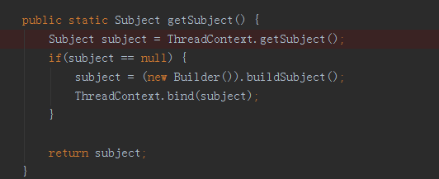

用户登录
应用启动时会调用SecurityUtils. setSecurityManager方法将securityManager进行绑定在SecurityUtils，这是一个全局变量；通过SecurityUtils得到Subject，其会自动绑定到当前线程；
Subject的内部类Builder调用buildSubject方法进行创建subject；其实本质还是委托securityManager进行创建；

Slide 20
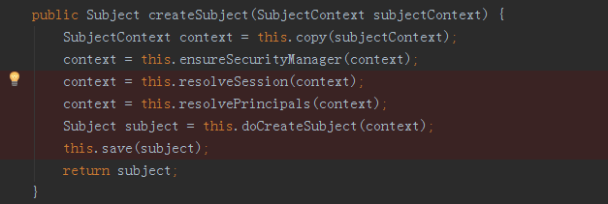
用户登录
委托securityManager进行创建subject
ensureSecurityManager：获取有效的securityManager;在Builder构造函数中已将securityManager赋值给subjectContext;如果仍然为null，则赋值this；
resolveSession: 1.首先从subjectContext中的session获取;
2.从subjectContext中已有的subject中获取session值 3. subjectContext中是是有sessionId,如果有则组装sessionKey对象作为key传入SessionsSecurityManager.getSession方法，调用AbstractNativeSessionManager.getSession方法，调用AbstractValidatingSessionManager. doGetSession方法，调用DefaultSessionManager.retrieveSession方法，调用CachingSessionDAO.readSession方法；从缓存中读取session的信息，并在AbstractValidatingSessionManager判断该session是否还有效，如果有效则返回并存入subjectContext中；

Slide 21
用户登录
resolvePrincipals：解析用户信息： 1.从subjectContext获取
2.从subjectContext中的AuthenticationInfo获取
3.从subjectContext中已有的Subject获取
4.从subjectContext中session中获取
5.从remberManager中获取
调用DefaultSubjectFactory. createSubject方法创建DelegatingSubject对象，包含securityManager实例；

Slide 22
用户登录
调用subject login流程
1.将login请求委托securityManager.login方法；
2.调用AuthenticatingSecurityManager. authenticate方法
3.调用AbstractAuthenticator. authenticate方法;
4.调用ModularRealmAuthenticator. doAuthenticate方法，当relam只有一个时调用doSingleRealmAuthentication方法，当多个时调用doMultiRealmAuthentication方法，还有AuthenticationStrategy策略；可自定义策略判定当前用户是否是合法用户；
5.调用AuthenticatingRealm. getAuthenticationInfo方法，首先判断缓存中是否已经有AuthenticationInfo信息，如果有则从缓存里取，如果没有则调用自定义的Realm中的doGetAuthenticationInfo方法获取AuthenticationInfo信息； AuthenticatingRealm类中可插拔CredentialsMatcher实例进行用户信息比对的规则；比对成功则返回用户信息，反之则报出AuthenticationException异常；
6.如果成功调用DefaultSecurityManager. createSubject重载方法；将token、info、existingSubject存入SubjectContext对象中；并设置AUTHENTICATED为true;再次调用createSubject(SubjectContext)方法创建subject；
7.调用subject.save(subject)方法；

Slide 23
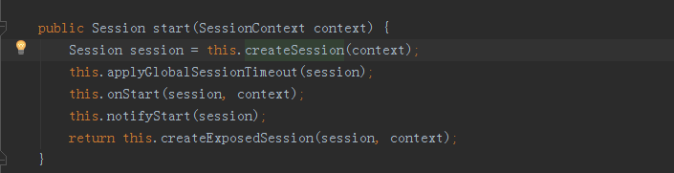
用户登录
调用DefaultSubjectDAO. saveToSession方法，调用mergePrincipals和mergeAuthenticationState方法; mergePrincipals:当前用户session为空，同时currentPrincipals有值，调用DelegatingSubject. getSession(true),调用SessionsSecurityManager.start方法,调用AbstractNativeSessionManager.start方法，
this.createSession同之前所说，生成session，并存入缓存
applyGlobalSessionTimeout：设置过期时间
notifyStart ：通知session的状态
返回DelegatingSession对象，包含sessionManager；
返回StoppingAwareProxiedSession对象，包含当前Subject对象；
8.将当前的currentPrincipals用户信息和用户登录状态存入session中

